Slide 1
Муниципальное бюджетное образовательное учреждение
«Средняя общеобразовательная школа № 18» г. Альметьевск
Республика Татарстан

Slide 2
Детская организация
«ШиК»
«Школьники и Кадеты» существует с 2011 года. Образована была в результате слияния лицея милиции и общеобразовательной школы после закрытия лицея и перевода курсантов в СОШ № 18.
Организация насчитывает более 500 человек.

Slide 3
Все мы разные, и интересы у нас разные, но у всех единая цель: сделать школьную жизнь интересной и насыщенной.

Slide 4
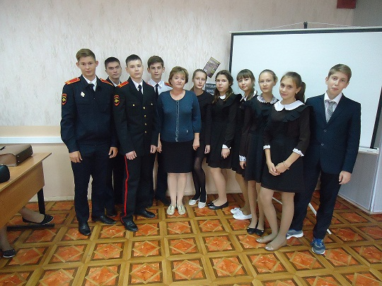
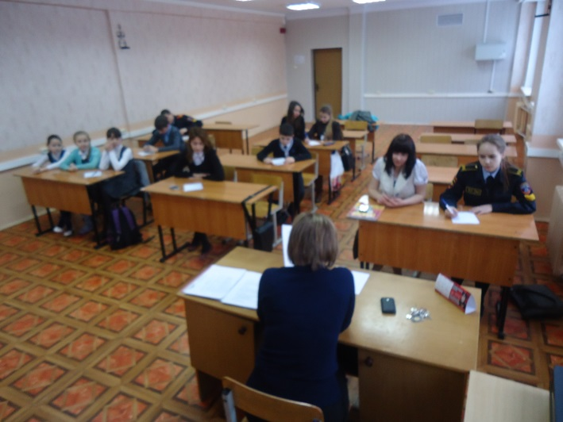
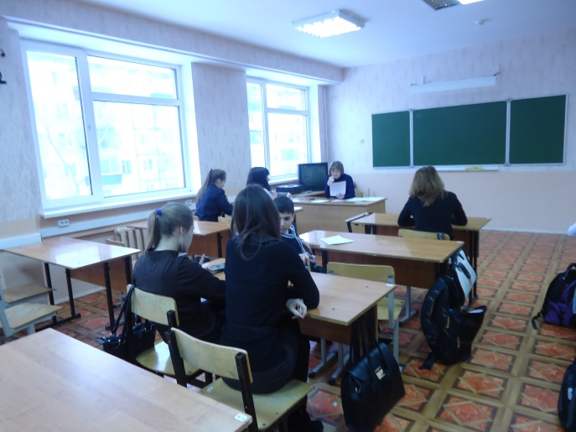
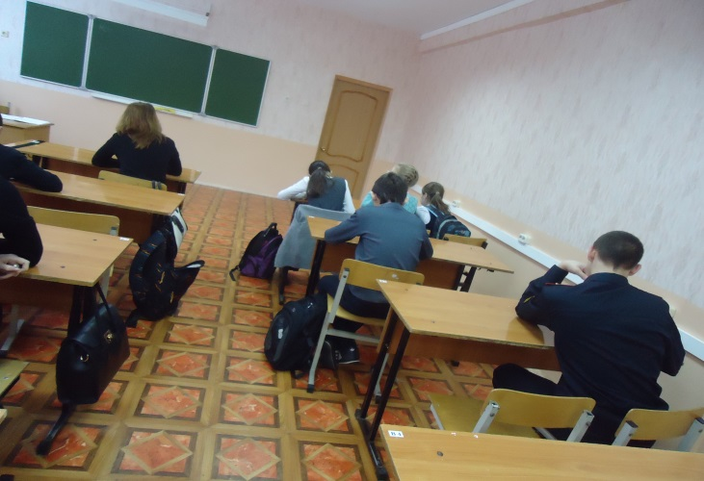
А для этого в школе существует Совет старшеклассников, который курирует всю воспитательную работу в школе, вместе с заместителем директора по воспитательной работе Шакирзяновой Рамзией Валеевной, педагогом-организатором Овсянниковой Галиной Витальевной и офицерами-воспитателями подполковниками Еланским Евгением Геннадьевичем и Зайцевым Владимиром Ивановичем.

Slide 5
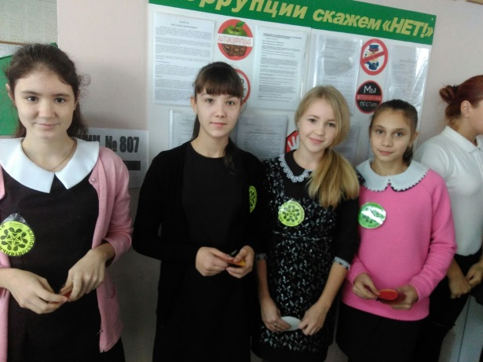
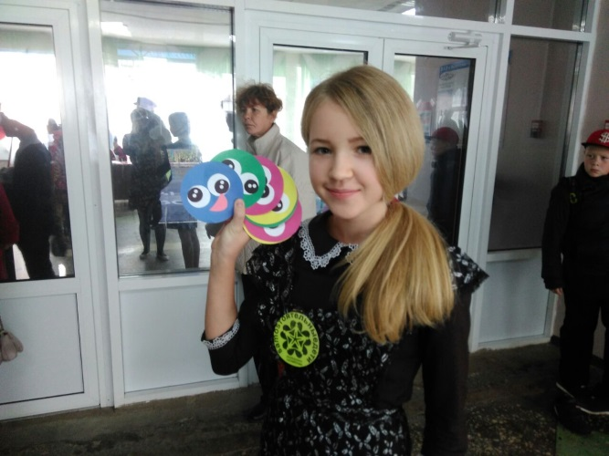
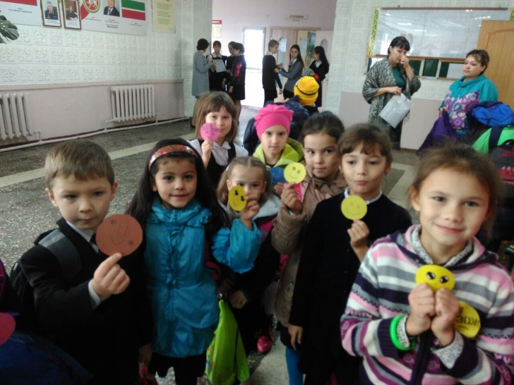
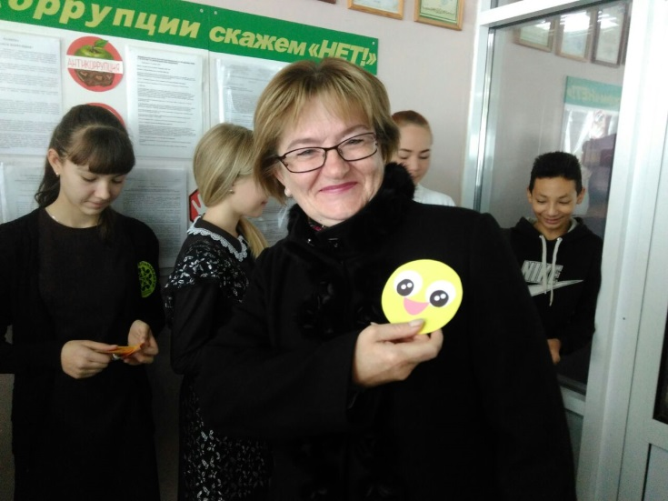
В школе проводятся всевозможные акции, которые осуществляют «SMS – дети» во главе с президентом школы Ягудиной Элины.
Акция – «День улыбок»

Slide 6
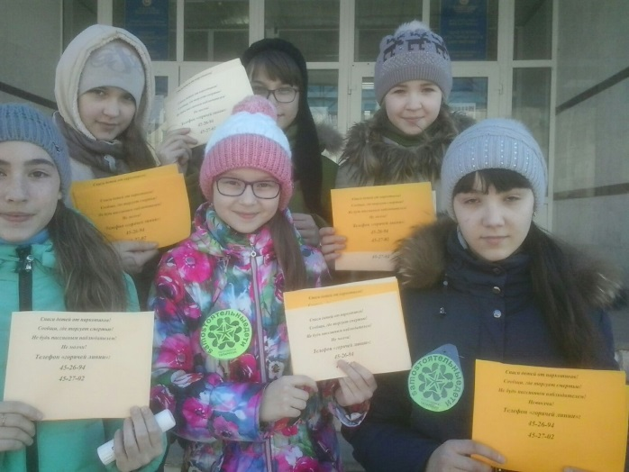
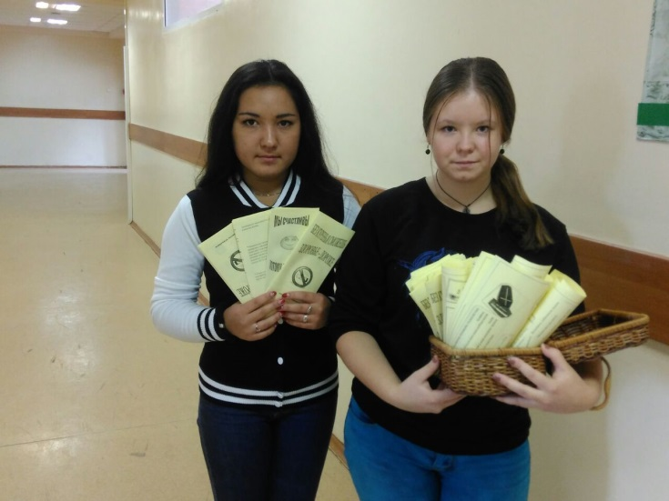
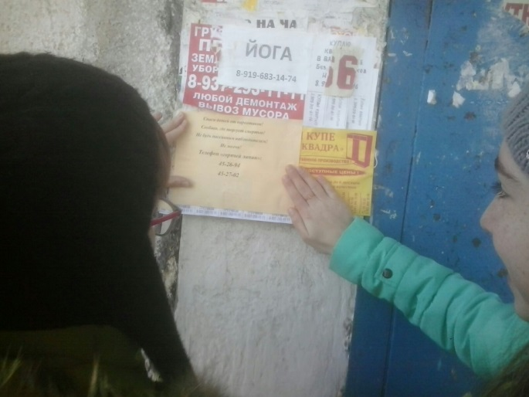
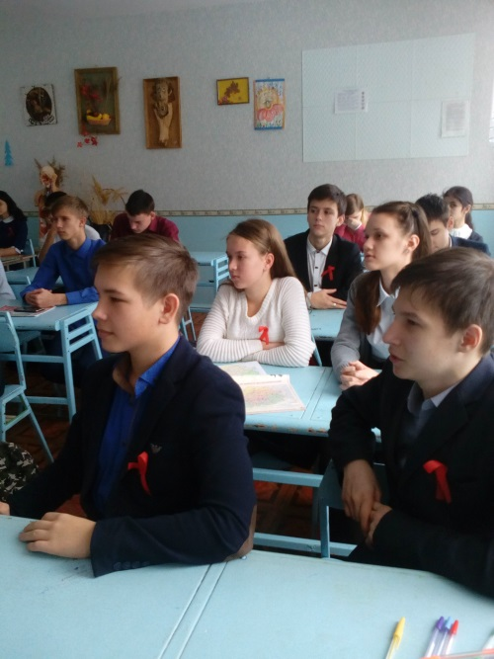
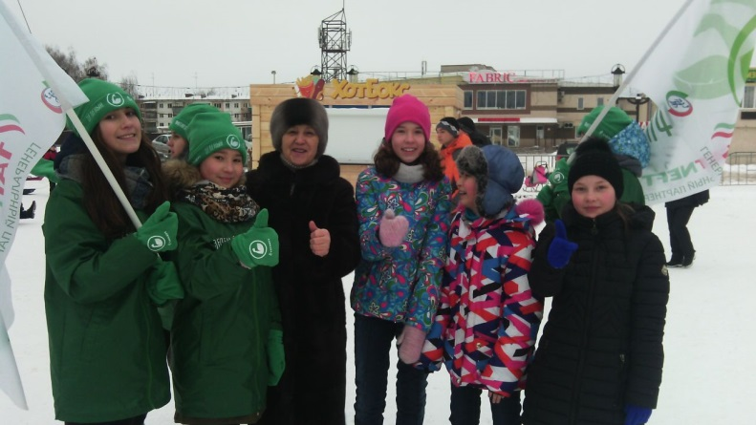
«Сообщи, где торгуют
смертью!»
«Мы счастливы!
Здоровье дороже!
«Зеленый фитнес»
«Стопспидвич»

Slide 7
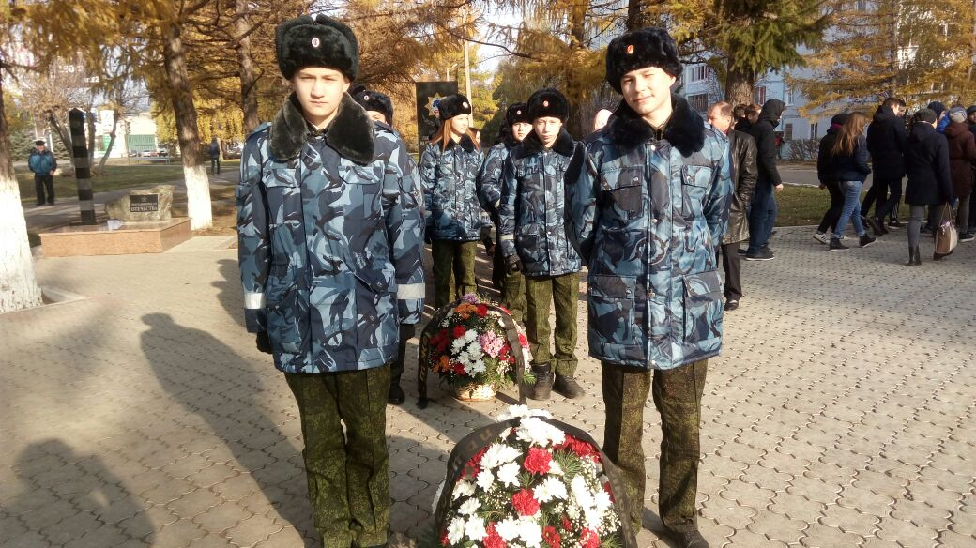
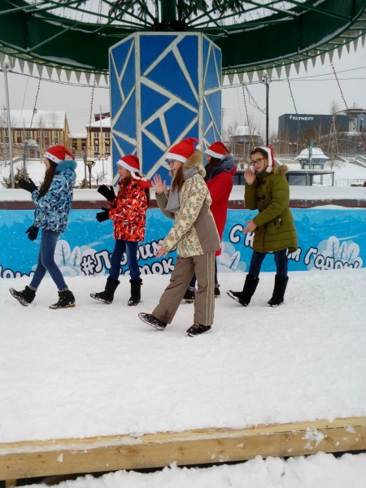
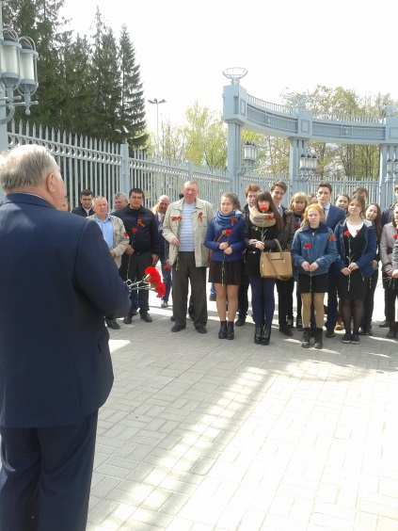
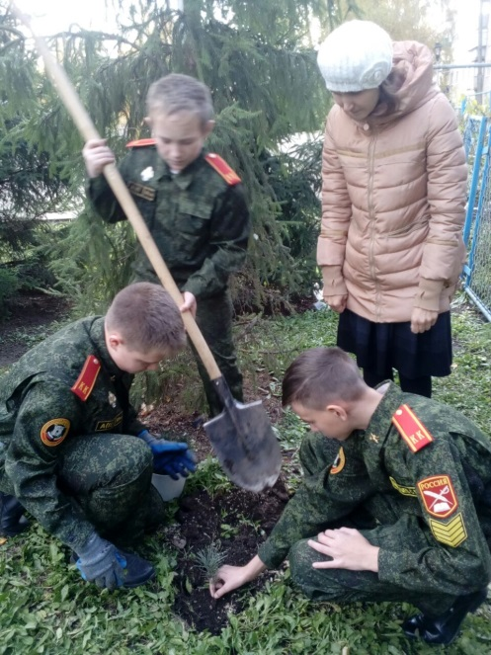
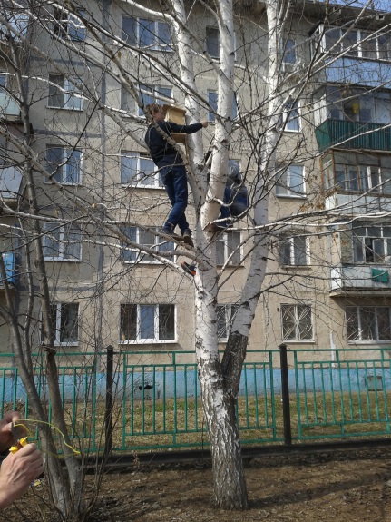
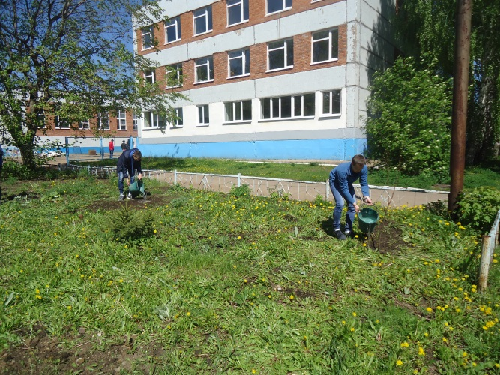
«День памяти жертв политзаключенных»
«Новогодний флешмоб»
«День Победы! Автопробег»
«ЭКО-бомба. Альметьевск»
Посадка кедра.
«Посади дерево»
«Встречаем птиц»

Slide 8
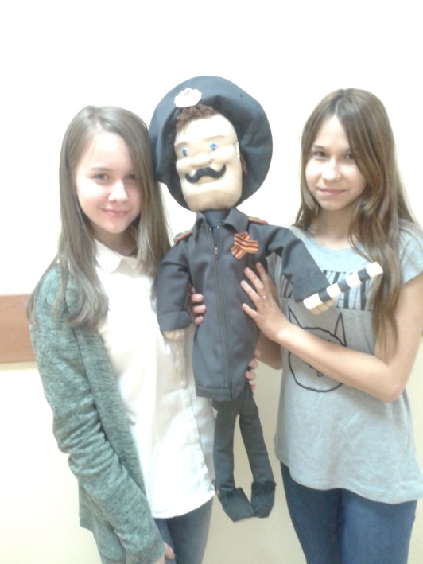
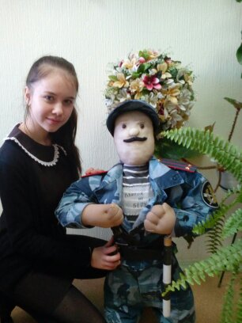
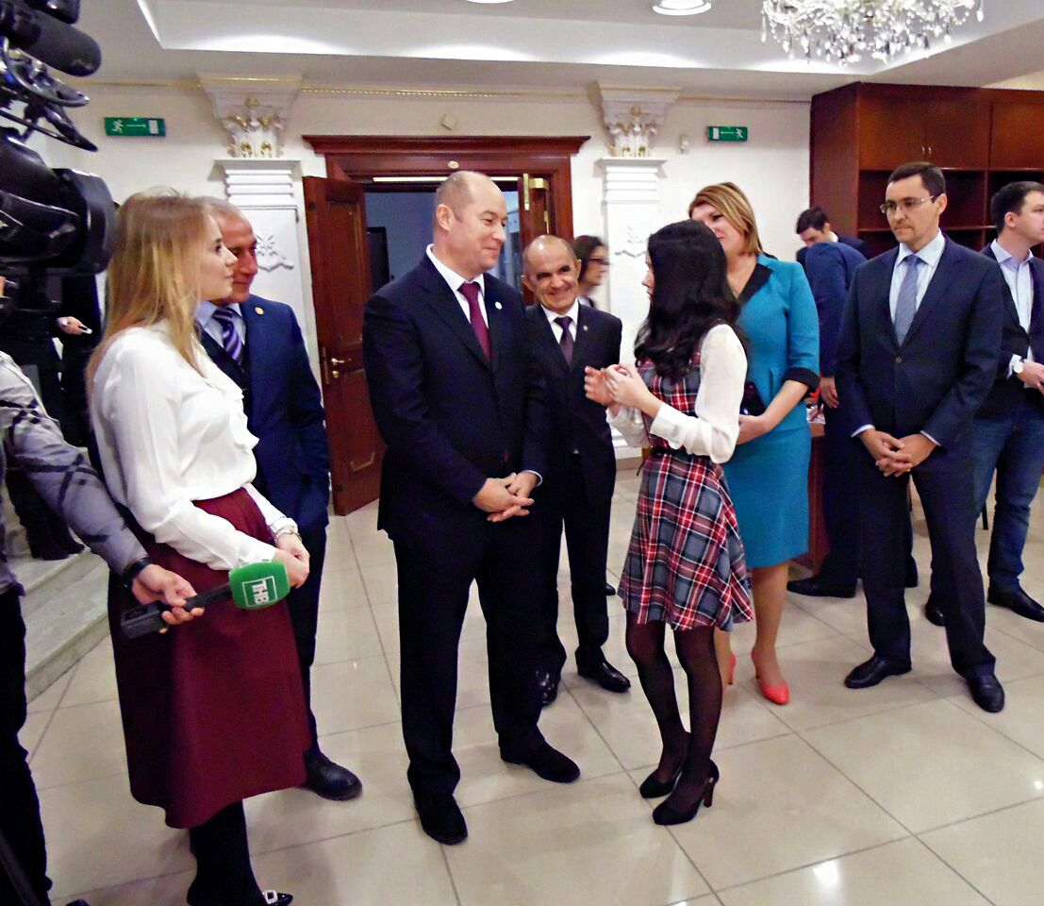
Старшеклассники становились дипломантами республиканских конкурсов: «Цвета жизни», «Дядя Степа – полицейский», «Территория закона» и др.
Хасанова Камиля дважды за последний год становилась победителем конкурсов МВД РТ и Республиканского конкурса антикоррупционного направления «Давайте жить честно!». Диплом и памятный подарок Камиле вручали в кремле г. Казань.
Дядя Степа- полицейский»
«Взяток не беру!»

Slide 9
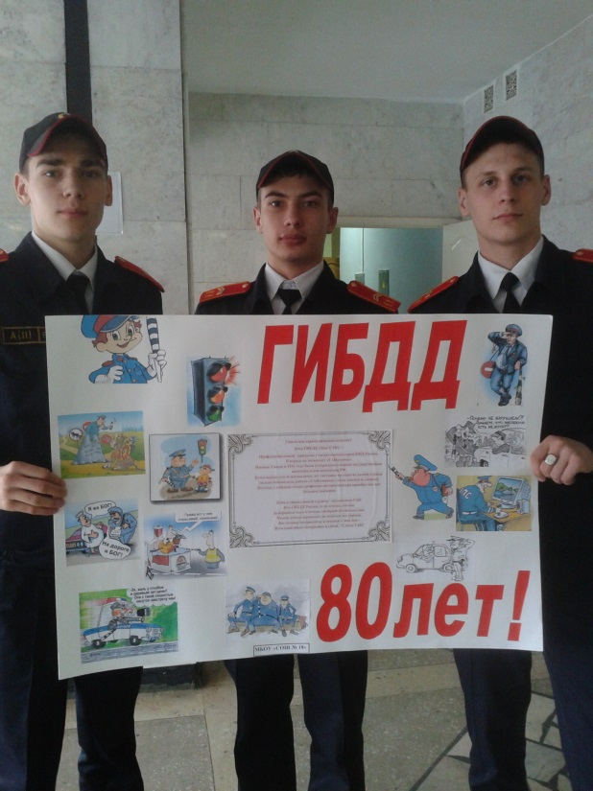
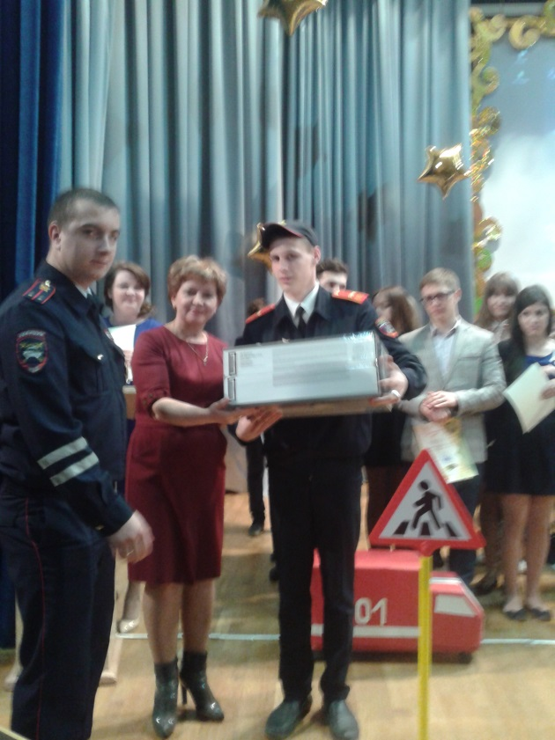
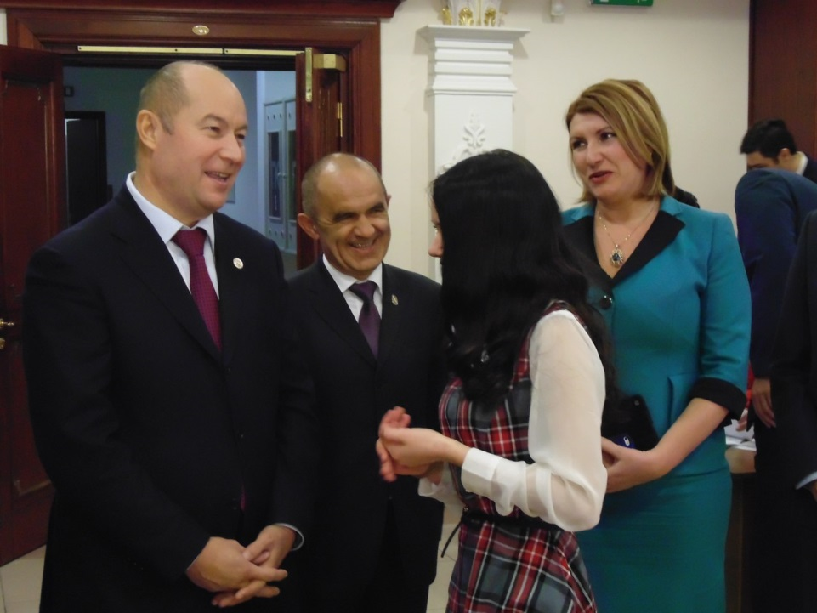

Slide 10
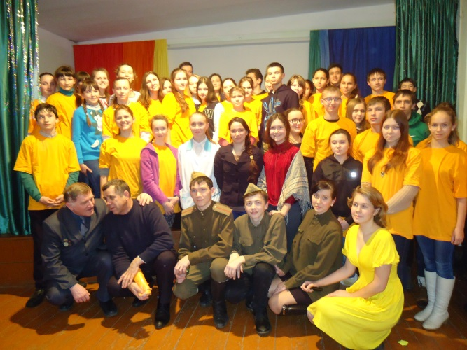
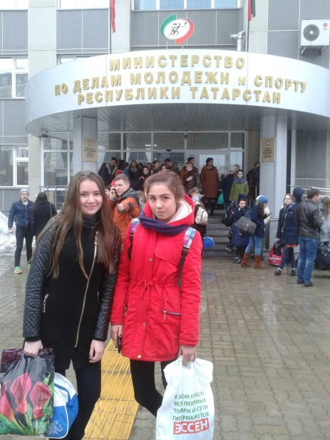
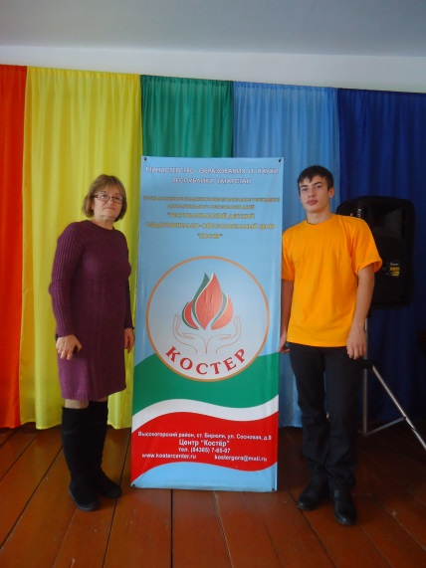
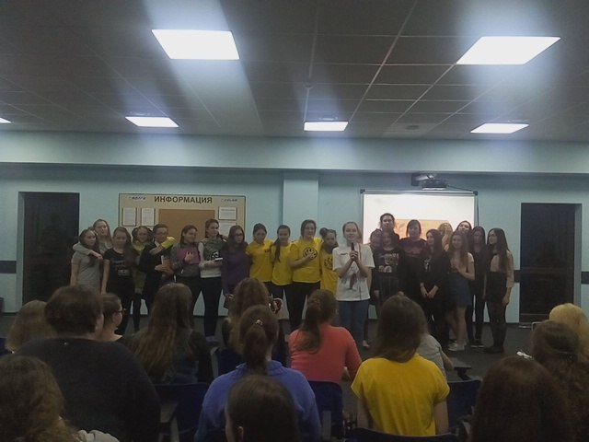
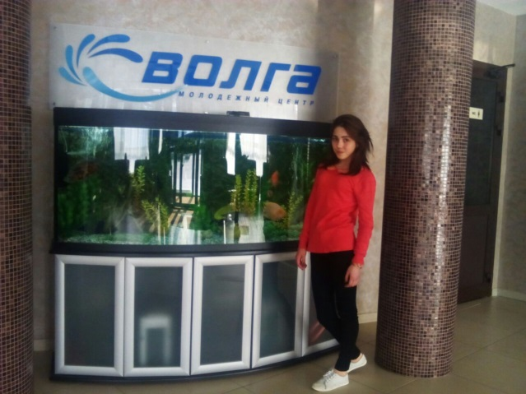
Сенкеевич Данил, Зуев Никита, Курамшина Айгуль представляли наш город на республиканских сменах в оздоровительном лагере
«Костер» и «Волга» в г. Казань.

Slide 11
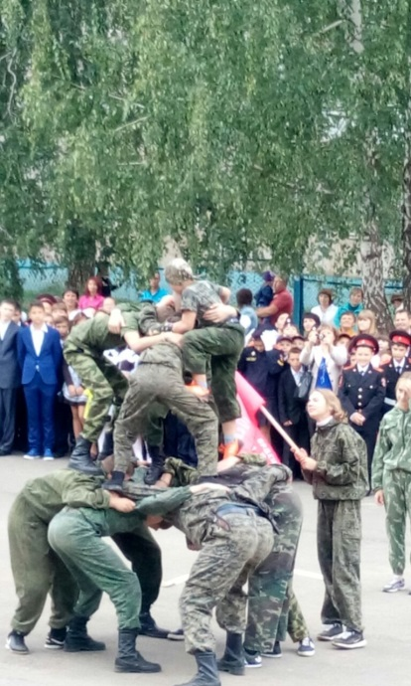
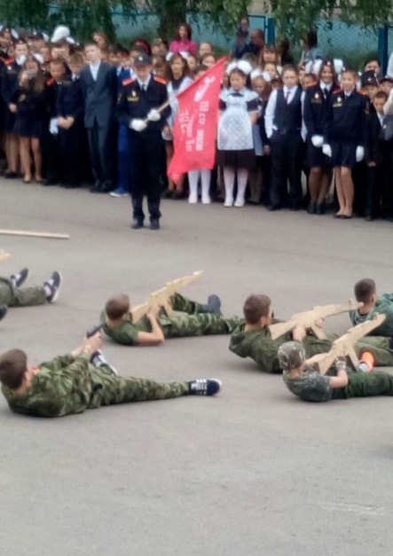
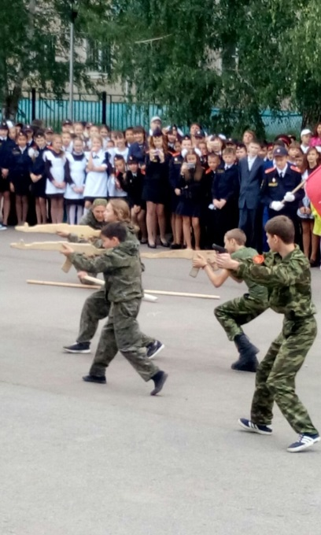
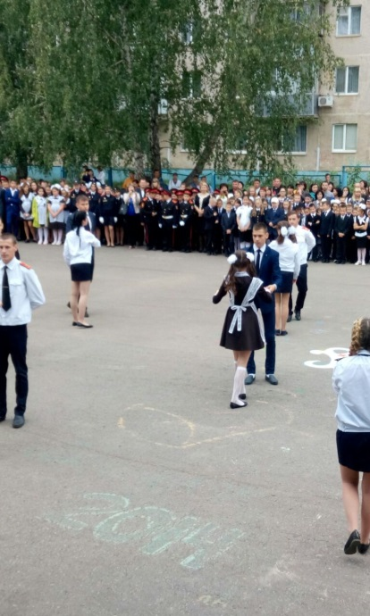
В школе действуют кружки по интересам: для ребят – рукопашный бой (рук-ль подполковник Зайцев В.И., хореографический - Овсянникова Г.В., Студия маршевых барабанов» - Евгений Шамов. Для младших и средних школьников - бассейн, греко-римская борьба, самбо, вольная борьба для девочек, волейбол и мини футбол для всех желающих.

Slide 12
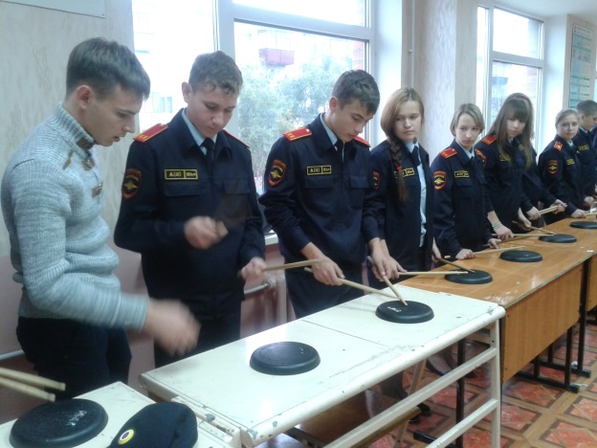
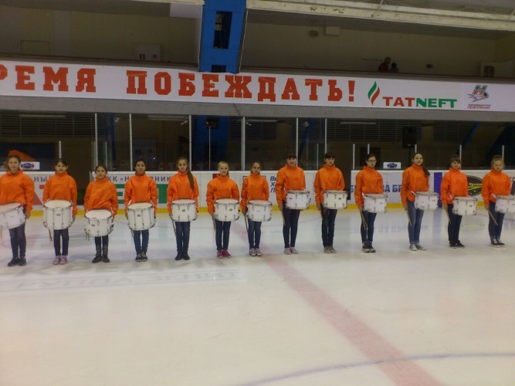
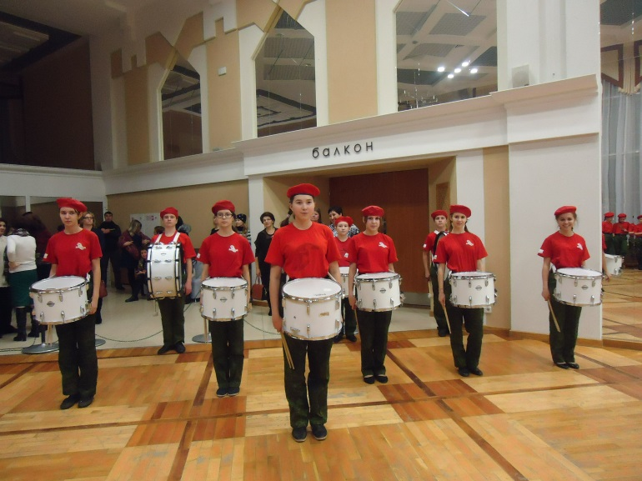
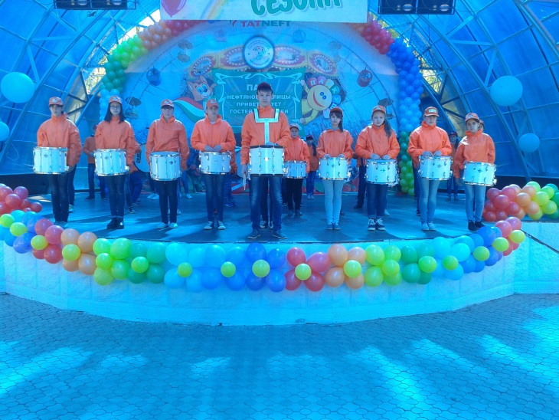
Ребята, занимающиеся в студии маршевых барабанов были желанными гостями на городских мероприятиях в городском парке, ледовом дворце, дворце культуры «Нефтьче», профессиональных праздниках НГДУ объединения «Татнефть» и школьных праздниках.

Slide 13
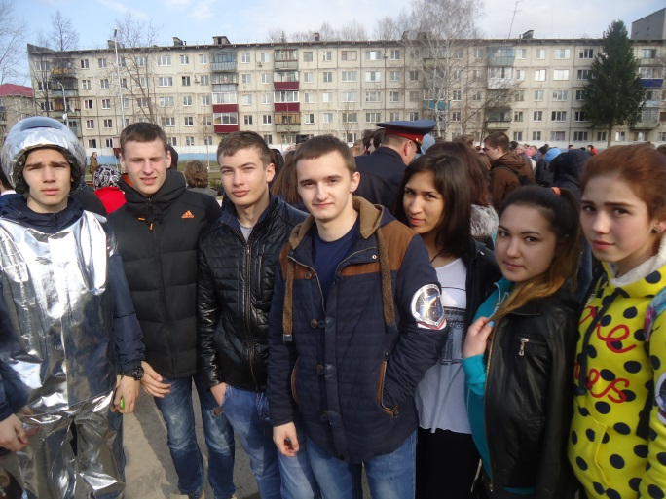
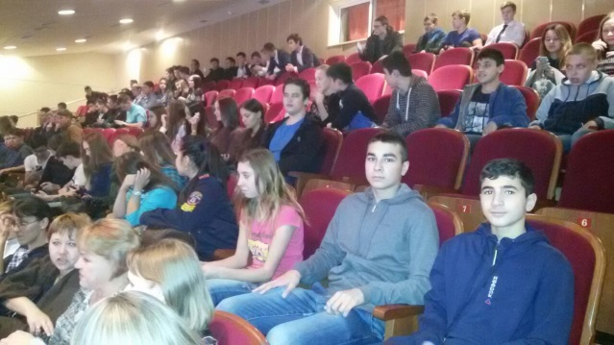
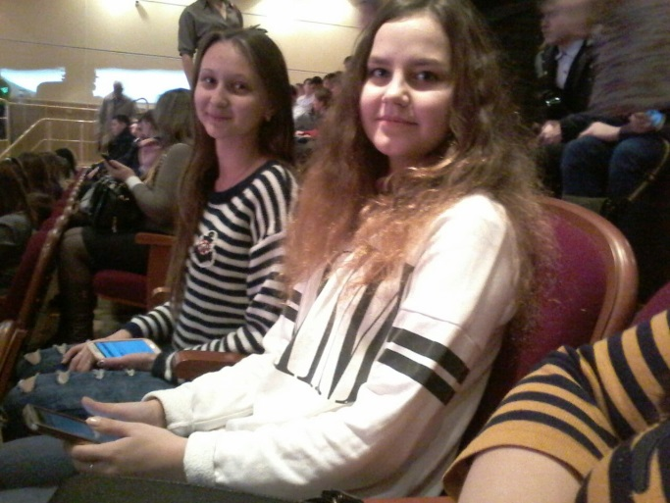
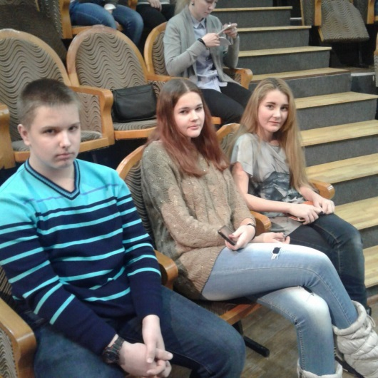
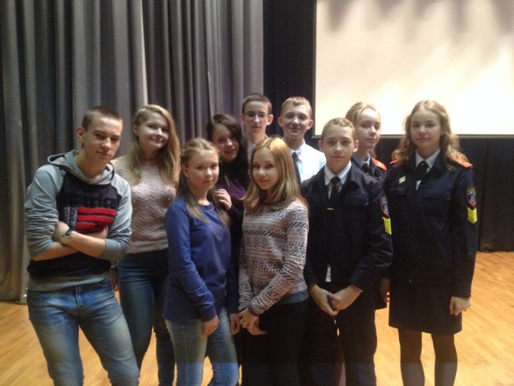
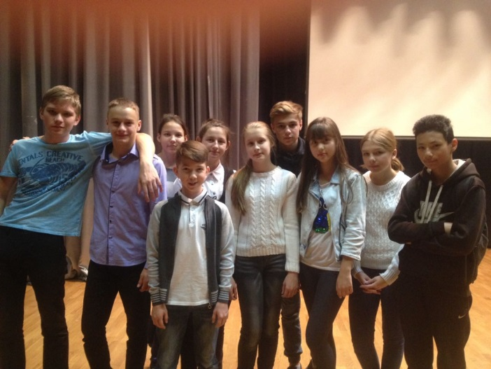

Slide 14
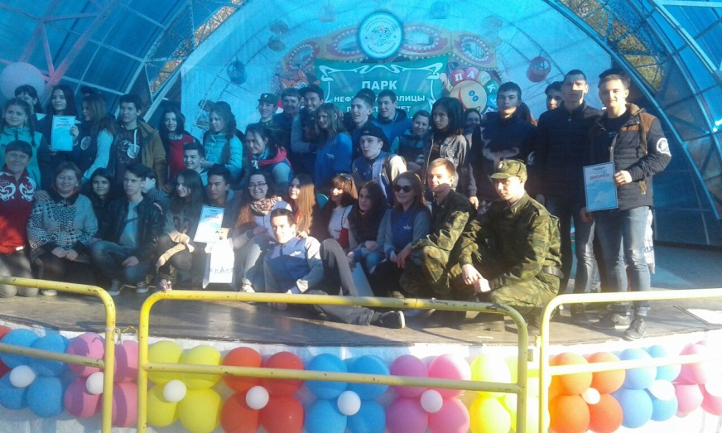
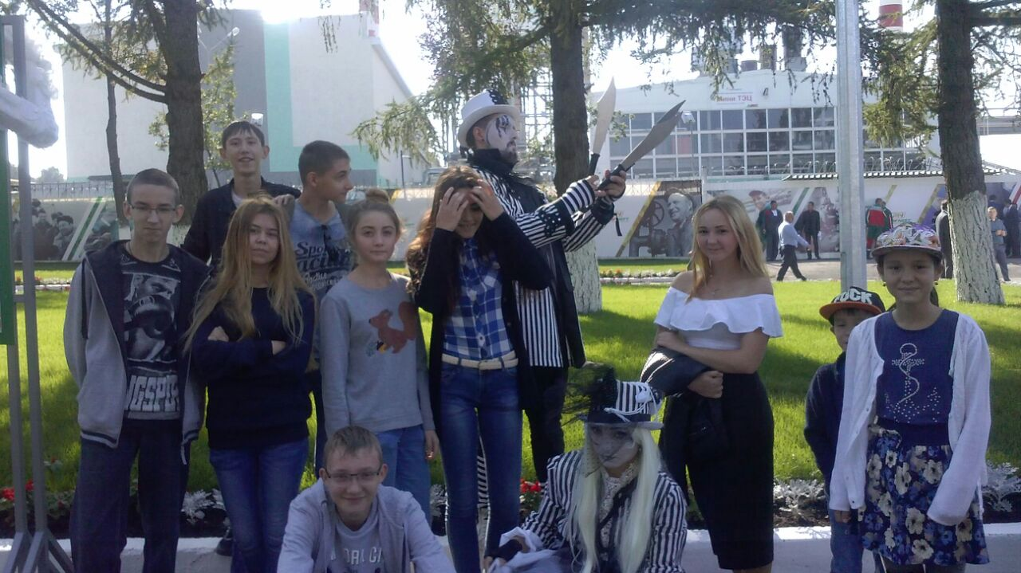
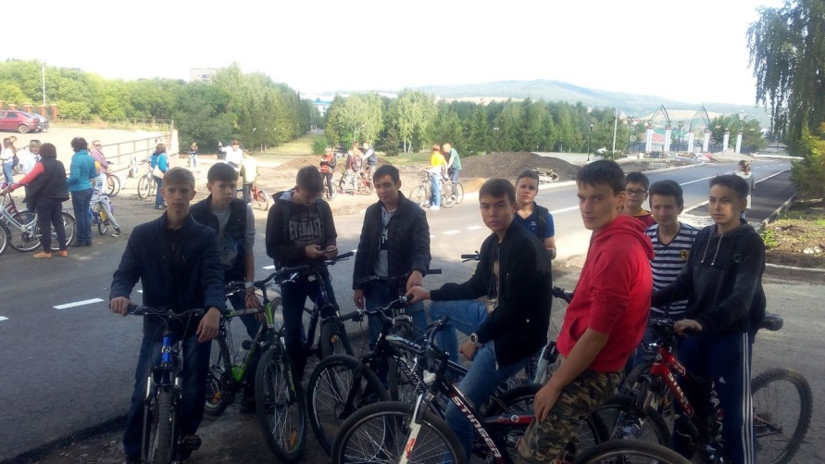
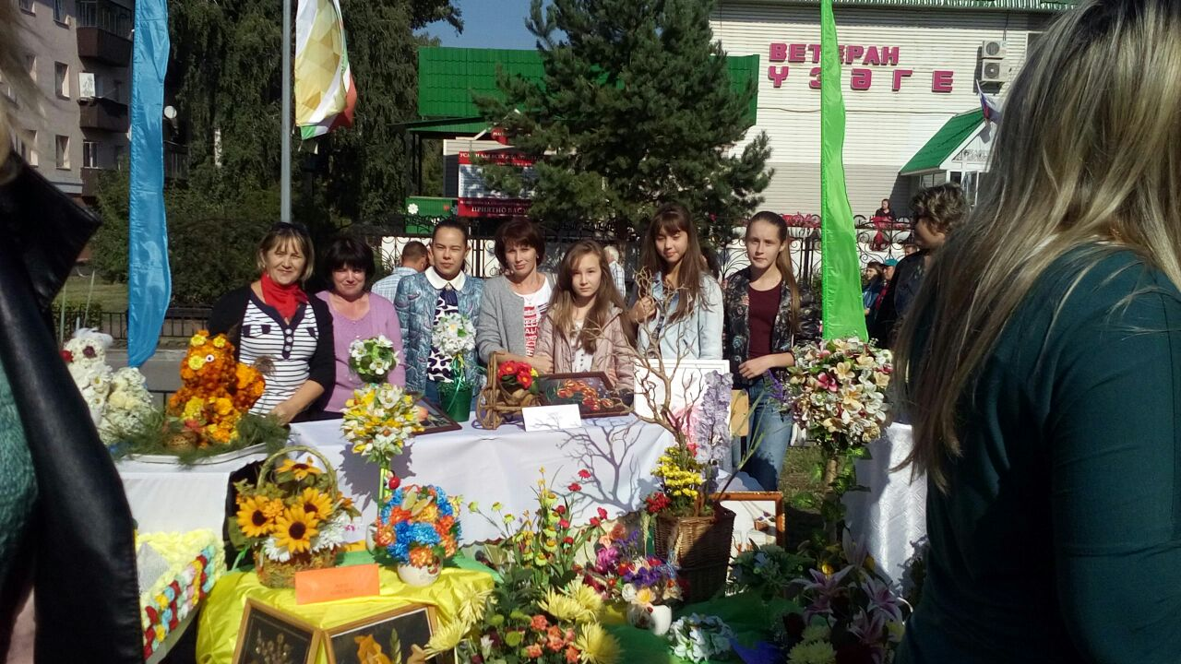
Старшеклассники школы принимают участие во всех муниципальных мероприятиях, которые проходят в городе: квесты, интеллектуальные игры, выставки, спортивные соревнования.

Slide 15
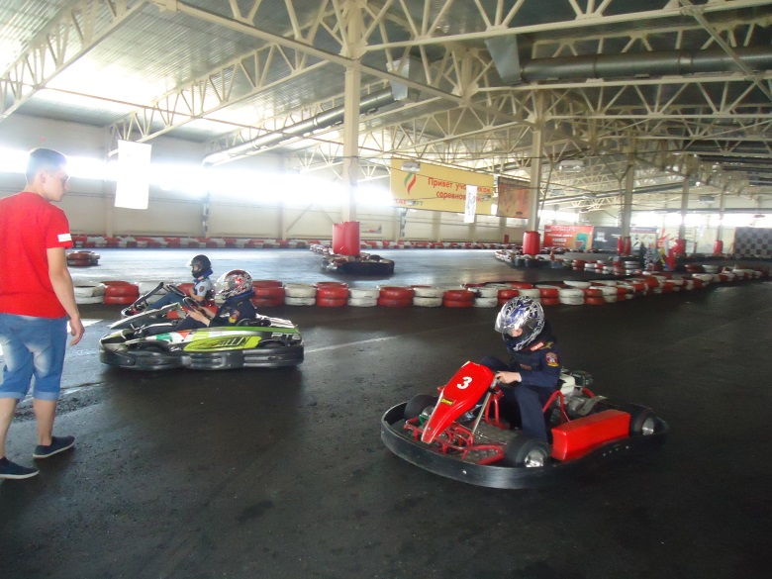
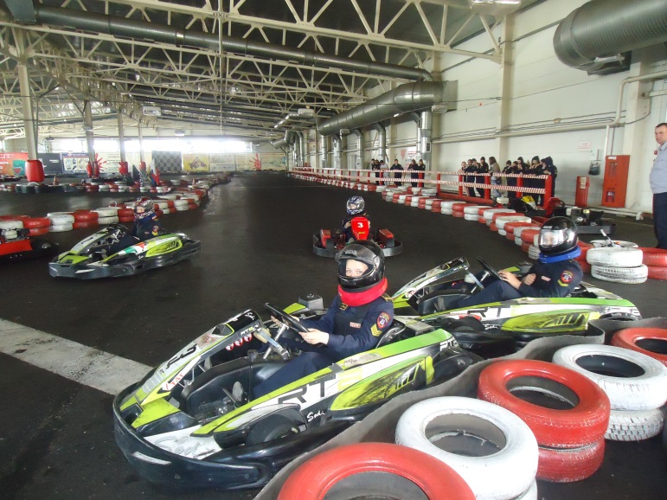

За активное участие в культурной жизни города ансамбль «Студии маршевых барабанов» был поощрен бесплатным походом в «8 милю». Ребята покатались на картингах и получили в подарок футболки с логотипом «8 миля».

Slide 16



В школе существует отряд профилактики правонарушений, в который входят учащиеся и кадеты 10-11 классов. Они строго следят за поведением подростков как в школе на переменах, так и в микрорайоне (!Форпост»), вместе с «Советом отцов» в вечернее время.

Slide 17





Мы любим трудиться, сами убираем территорию школы, помогаем ветеранам. В школе работает отряд тимуровцев.

Slide 18





Принимаем участие в Республиканских соревнованиях «Лицеист года», «Поисковый десант», «Вперед, юнармейцы». Гордимся тем, что в нашей школе, совместно с объединением «Боевое братство», ежегодно проходят региональные соревнования по мини футболу на приз Анатолия Суворова, воина-интернационалиста, основателя клуба «Память» в г. Альметьевск.

Slide 19





«Совет отцов» для нас пример. Со взрослыми всегда интересно: за пап можно и «поболеть», и порадоваться за очередную победу, сходить на встречу трех поколений и даже съездить на раскопки в Волгоградскую область в составе отряда «Кадет», где воевали и сложили голову наши солдаты во время Великой Отечественной войны. Принять участие в захоронении останков воинов пропавших без вести и найденных во время десанта (руководитель группы офицер-воспитатель подполковник Еланский Е.Г.)

Slide 20






В честь разгрома немецких войск под Москвой в декабре 1941 года в городе прошли мероприятия, посвященные принятию Торжественной клятвы в ряды юнармии России. Наша школа пилотная, поэтому команда была самая многочисленная – 70 человек.

Slide 21


Торжественное мероприятие во дворце культуры «Нефтьче».

Slide 22
Как здорово жить, учиться и творить! Впереди нас ждут новые дела и открытия!
До скорой встречи!
«Совет старшеклассников»
МБОУ «СОШ № 18» г. Альметьевск, Республика Татарстан,
2017 год

